Slide 1
Service-Angebote auf den Internetseiten der Fabrikate
Februar 2022

Slide 2
Alfa Romeo

Slide 3
URL | Marke | Produkt | Maßnahme | Preis
URL | Alfa Romeo | Teile | 25 % Rabatt auf antiallergenen Innenraumfilter

Slide 4
Audi

Slide 5
NEU
URL | Marke | Produkt | Maßnahme | Preis
URL | Audi | Räder / Reifen | Kostenlose Reifengarantie

Slide 6
BMW

Slide 7
URL | Marke | Produkt | Maßnahme | Preis
URL | BMW | Service | 20 % Ersparnis für BMW älter als 5 Jahre

Slide 8
URL | Marke | Produkt | Maßnahme | Preis
URL | BMW | Teile | Wiederaufbereitete Teile mit Ersparnis

Slide 9
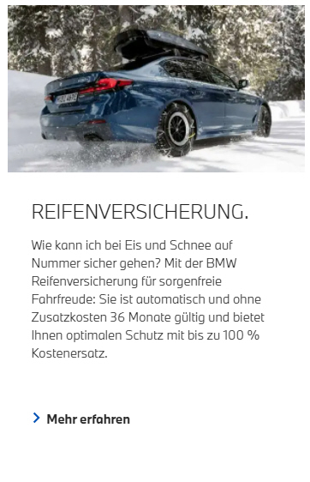
URL | Marke | Produkt | Maßnahme | Preis
URL | BMW | Räder / Reifen | Kostenlose Reifengarantie | € 0,00

Slide 10
URL | Marke | Produkt | Maßnahme | Preis
URL | BMW | Check | Lichttest

Slide 11
Citroën

Slide 12
URL | Marke | Produkt | Maßnahme | Preis
URL | Citroen | Check | Winter-Check mit Garantie-Zertifikat | € 19,90
 |  |  | 3 oder 6 Monate Assistance zum Winter-Check | € 5,99 bis € 9,99

Slide 13
URL | Marke | Produkt | Maßnahme | Preis
URL | Citroen | Räder / Reifen | Winterkompletträder - 4 zum Preis von 3, statt € 1.061 | € 796,00

Slide 14
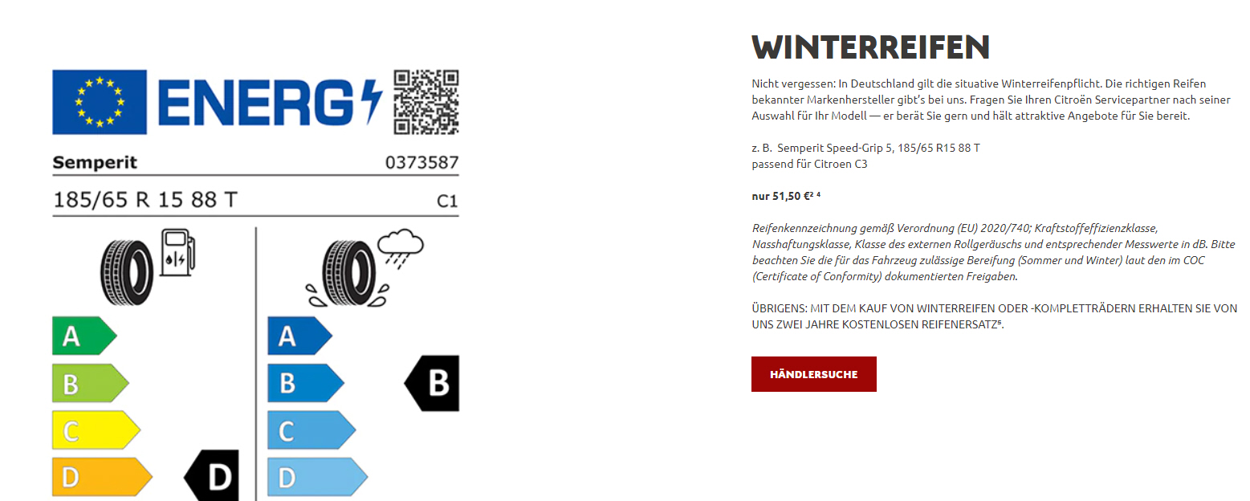
URL | Marke | Produkt | Maßnahme | Preis
URL | Citroen | Räder / Reifen | Winterreifen | € 51,50

Slide 15
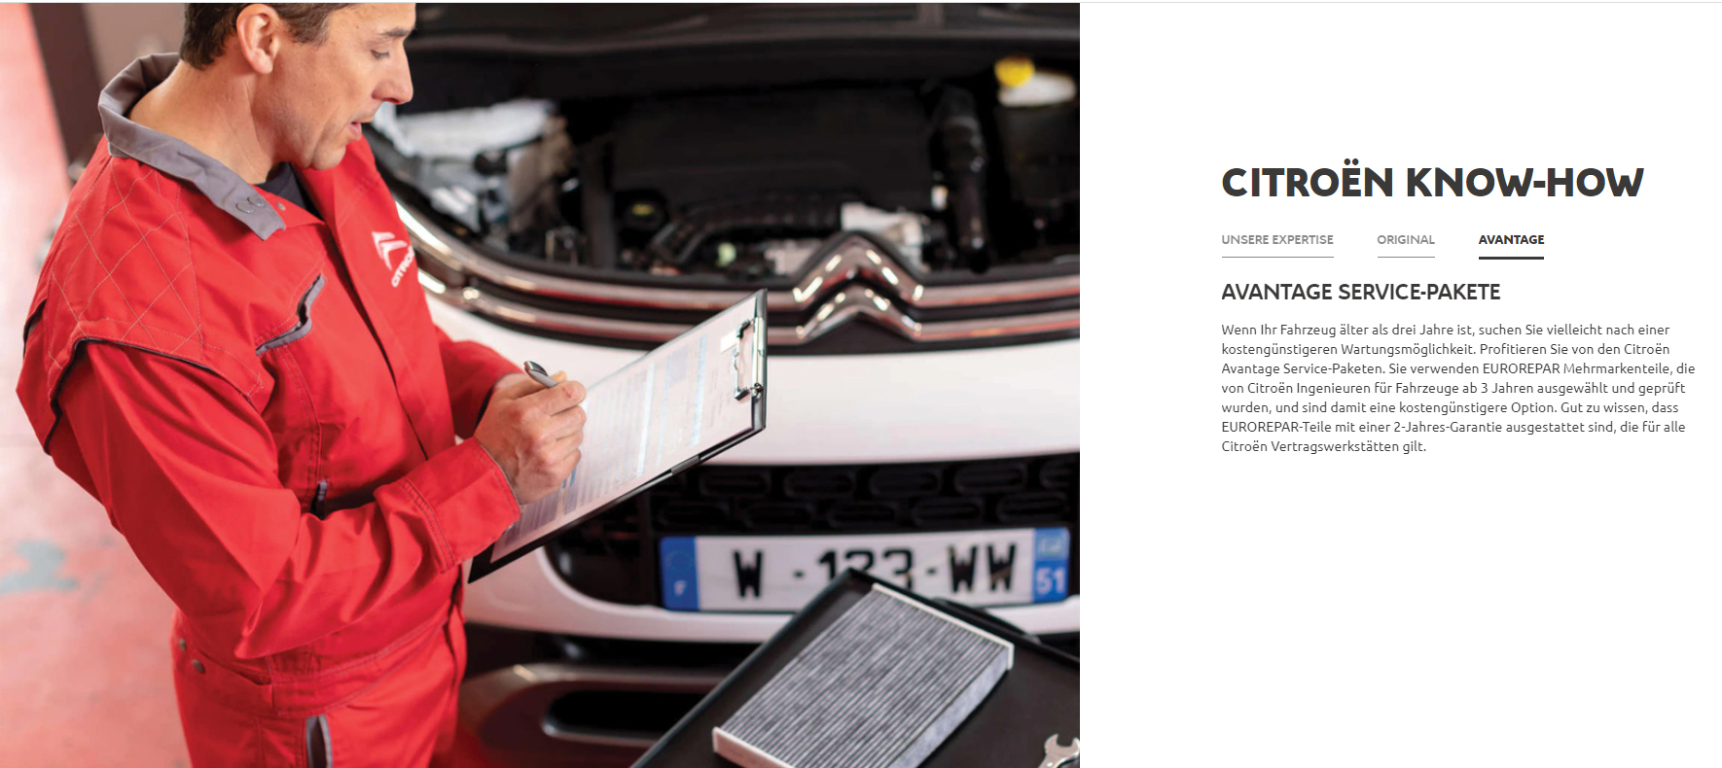
NEU
URL | Marke | Produkt | Maßnahme | Preis
URL | Citroen | Service | Avantage-Servicepakete für Fahrzeuge ab 3 Jahre

Slide 16
URL | Marke | Produkt | Maßnahme | Preis
URL | Citroen | Teile | Citroen Advantage - Mehrmarken-, Austausch- oder reparierte Teile mit Ersparnis

Slide 17
Cupra

Slide 18
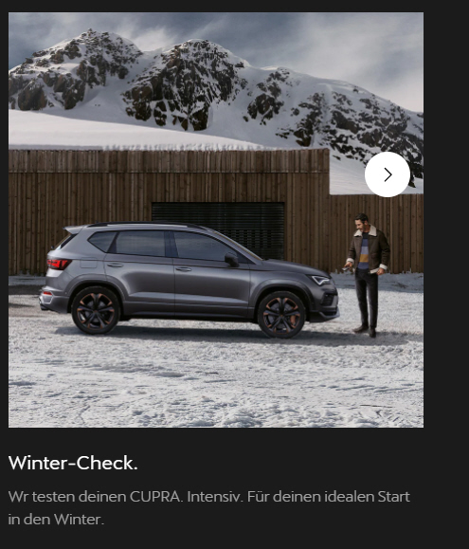
URL | Marke | Produkt | Maßnahme | Preis
URL | Cupra | Check | Winter-Check

Slide 19
Dacia

Slide 20
URL | Marke | Produkt | Maßnahme | Preis
URL | Dacia | Teile | Dacia Advantage Teile für Fahrzeuge älter als 4 Jahre, 20 % Ersparnis

Slide 21
URL | Marke | Produkt | Maßnahme | Preis
URL | Dacia | Zubehör | 75,- Gutschein bei Zubehörkauf bis 18.2.

Slide 22
URL | Marke | Produkt | Maßnahme | Preis
URL | Dacia | Service | Service-Sparbuch mit bis zu € 155,- Ersparnis für diverse Serviceleistungen

Slide 23
DS

Slide 24
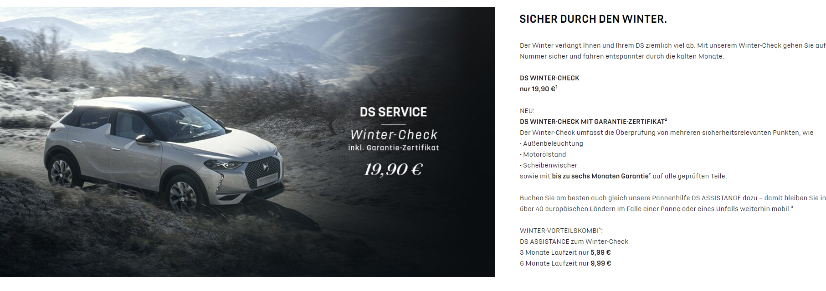
URL | Marke | Produkt | Maßnahme | Preis
URL | DS | Check | Winter-Check mit Garantiezertifikat | € 19,90
 |  |  | 3 oder 6 Monate Asssitance zum Winter-Check | € 5,99 bis € 9,99

Slide 25
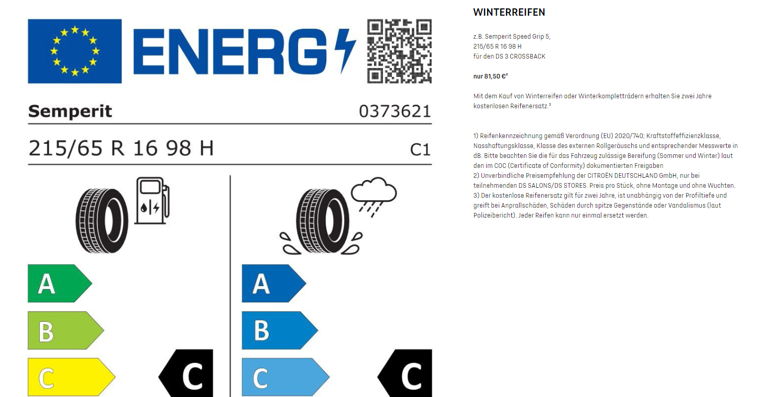
URL | Marke | Produkt | Maßnahme | Preis
URL | DS | Räder / Reifen | Winterreifen | € 81,50

Slide 26
Fiat

Slide 27
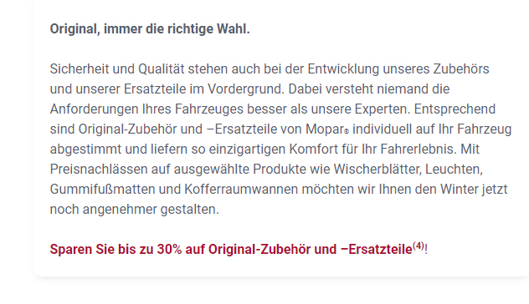
URL | Marke | Produkt | Maßnahme | Preis
URL | Fiat | Transport / Schutz | 30 % Rabatt auf ausgewähltes Zubehör

Slide 28
Ford

Slide 29
URL | Marke | Produkt | Maßnahme | Preis
URL | Ford | Check | Kostenloser Batterie-Check | € 0,00

Slide 30
URL | Marke | Produkt | Maßnahme | Preis
URL | Ford | Service | 20 % Rabatt auf Original-Teile für Gewerbekunden

Slide 31
URL | Marke | Produkt | Maßnahme | Preis
URL | Ford | Check | Winter-Check | € 15,00

Slide 32
URL | Marke | Produkt | Maßnahme | Preis
URL | Ford | Transport | Thule Dachbox Force XT M | € 470,00

Slide 33
URL | Marke | Produkt | Maßnahme | Preis
URL | Ford | Service | micronAir protecFilter, inklusive Einbau | € 69,00

Slide 34
URL | Marke | Produkt | Maßnahme | Preis
URL | Ford | Service | Ölwechsel, inklusive Ölfilter und -dichtung | € 169,00

Slide 35
URL | Marke | Produkt | Maßnahme | Preis
URL | Ford | Service | Für Nutzfahrzeuge: Ölwechsel, inklusive Ölfilter und -dichtung | € 260,61

Slide 36
URL | Marke | Produkt | Maßnahme | Preis
URL | Ford | HU / AU | Economy-Angebote für Fahrzeuge älter als 5 Jahre, kostenloser Vorabcheck | € 0,00

Slide 37
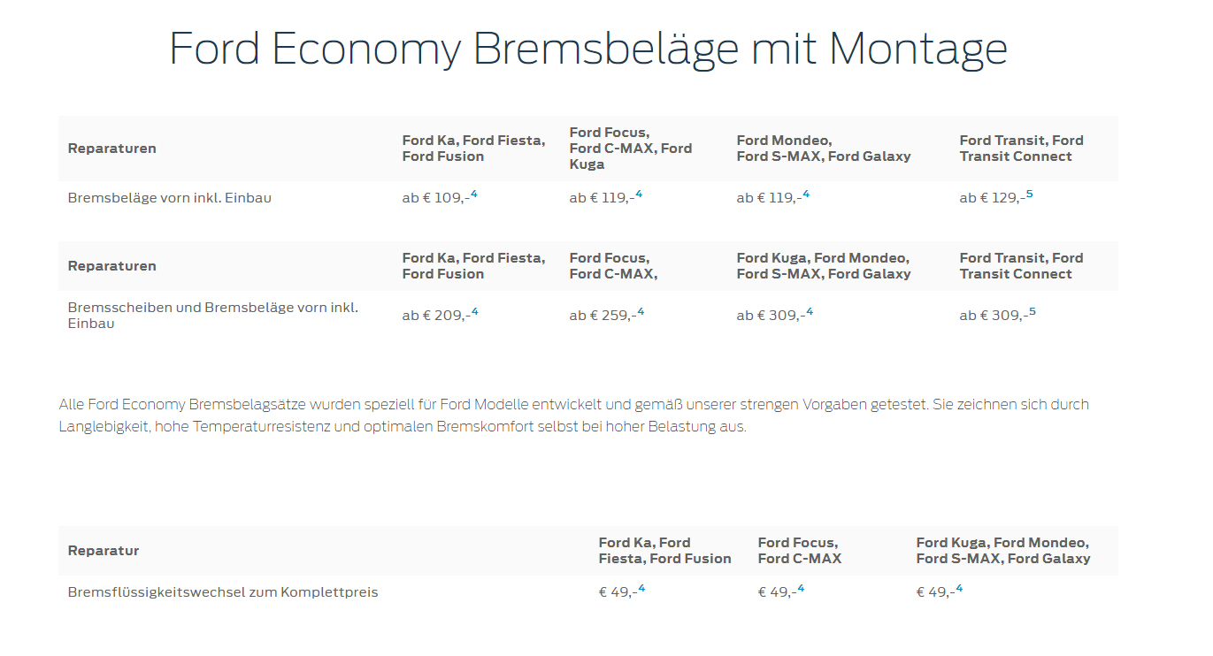
URL | Marke | Produkt | Maßnahme | Preis
URL | Ford | Service | Economy-Angebote für Fahrzeuge älter als 5 Jahre, Bremsbeläge vorn, inklusive Einbau | € 109,- bis € 129,-

Slide 38
URL | Marke | Produkt | Maßnahme | Preis
URL | Ford | Service | Economy-Angebote für Fahrzeuge älter als 5 Jahre, Bremsscheiben und Bremsbeläge vorn, inklusive Einbau | € 209,- bis € 309,-
 |  |  | Economy-Angebote für Fahrzeuge älter als 5 Jahre, Bremsflüssigkeitswechsel | € 49,00

Slide 39
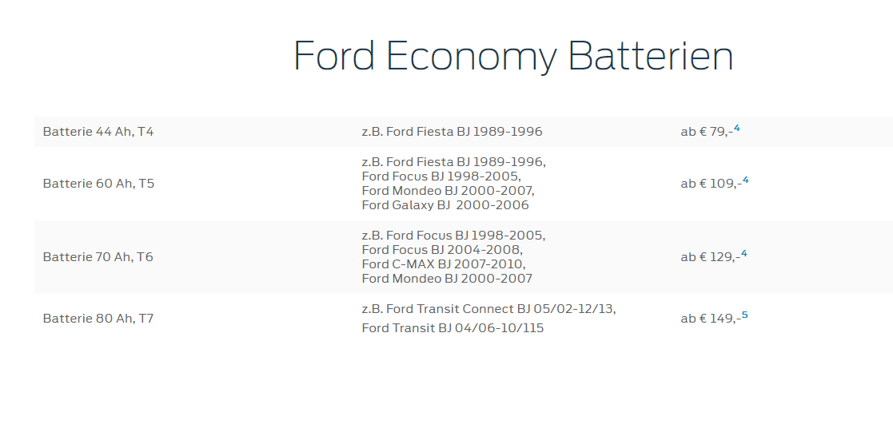
URL | Marke | Produkt | Maßnahme | Preis
URL | Ford | Service | Economy-Angebote für Fahrzeuge älter als 5 Jahre, Batterie inklusive Einbau | € 79,- bis € 149,-

Slide 40
URL | Marke | Produkt | Maßnahme | Preis
URL | Ford | Teile | Economy-Angebote für Fahrzeuge älter als 5 Jahre; Wischerblätter | € 39,- bis € 49,-

Slide 41
URL | Marke | Produkt | Maßnahme | Preis
URL | Ford | Teile | Economy-Angebote für Fahrzeuge älter als 5 Jahre, Kühlerfrostschutz Kühlerfrostschutzmittel | € 79,- bis € 89,-

Slide 42
URL | Marke | Produkt | Maßnahme | Preis
URL | Ford | Service | Economy-Angebote für Fahrzeuge älter als 5 Jahre, Klimaanlagen-Service | € 99,00

Slide 43
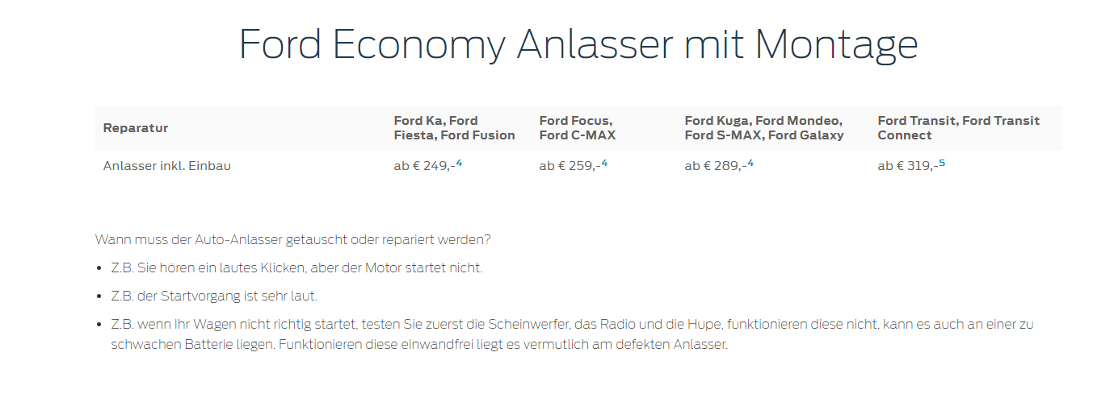
URL | Marke | Produkt | Maßnahme | Preis
URL | Ford | Service | Economy-Angebote für Fahrzeuge älter als 5 Jahre, Anlasser inklusive Einbau | € 249,- bis € 319,-

Slide 44
URL | Marke | Produkt | Maßnahme | Preis
URL | Ford | Service | Economy-Angebote für Fahrzeuge älter als 5 Jahre, Lichtmaschine inklusive Einbau | € 309,- bis € 339,-

Slide 45
URL | Marke | Produkt | Maßnahme | Preis
URL | Ford | Service | Economy-Angebote für Fahrzeuge älter als 5 Jahre, Zahnriemen inklusive Einbau | € 259,- bis € 319,-
 |  |  | Economy-Angebote für Fahrzeuge älter als 5 Jahre, Zahnriemen-Wasserpumpensatz inklusive Einbau | € 509,- bis € 619,-

Slide 46
URL | Marke | Produkt | Maßnahme | Preis
URL | Ford | Service | Economy-Angebote für Fahrzeuge älter als 5 Jahre, Stoßdämpfer, inklusive Einbau | € 149,- bis € 329,-

Slide 47
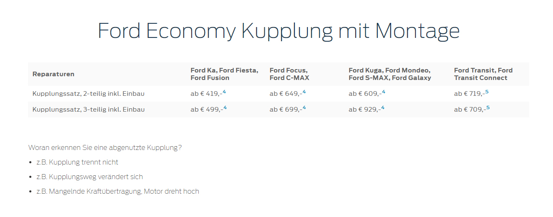
URL | Marke | Produkt | Maßnahme | Preis
URL | Ford | Service | Economy-Angebote für Fahrzeuge älter als 5 Jahre, Kupplungssatz inklusive Einbau | € 419,- bis € 929,-

Slide 48
Hyundai

Slide 49
URL | Marke | Produkt | Maßnahme | Preis
URL | Hyundai | Check | Winter-Check

Slide 50
URL | Marke | Produkt | Maßnahme | Preis
URL | Hyundai | Räder / Reifen | Kostenlose Reifengarantie | € 0,00

Slide 51
URL | Marke | Produkt | Maßnahme | Preis
URL | Hyundai | Check | Bremsen-Check

Slide 52
URL | Marke | Produkt | Maßnahme | Preis
URL | Hyundai | Check | Batterie-Check

Slide 53
Jaguar

Slide 54
URL | Marke | Produkt | Maßnahme | Preis
URL | Jaguar | Check | Winter-Check

Slide 55
Mercedes

Slide 56
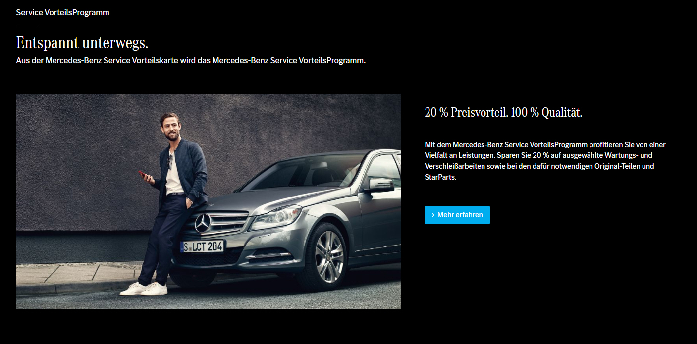
URL | Marke | Produkt | Maßnahme | Preis
URL | Mercedes | Service | Service-Vorteilsprogramm, 20 % Rabatt auf ausgewählte Werkstattleistungen, Anmeldung auf Mercedes me erforderlich

Slide 57
URL | Marke | Produkt | Maßnahme | Preis
URL | Mercedes | HU / AU | Kostenloser Vorab-Check | € 0,00

Slide 58
URL | Marke | Produkt | Maßnahme | Preis
URL | Mercedes | Teile | Austauschteile mit durchschnittlich 35 % Ersparnis

Slide 59
URL | Marke | Produkt | Maßnahme | Preis
URL | Mercedes | Teile | Gebrauchtteile mit durchschnittlich 50 % Ersparnis

Slide 60
Mini

Slide 61
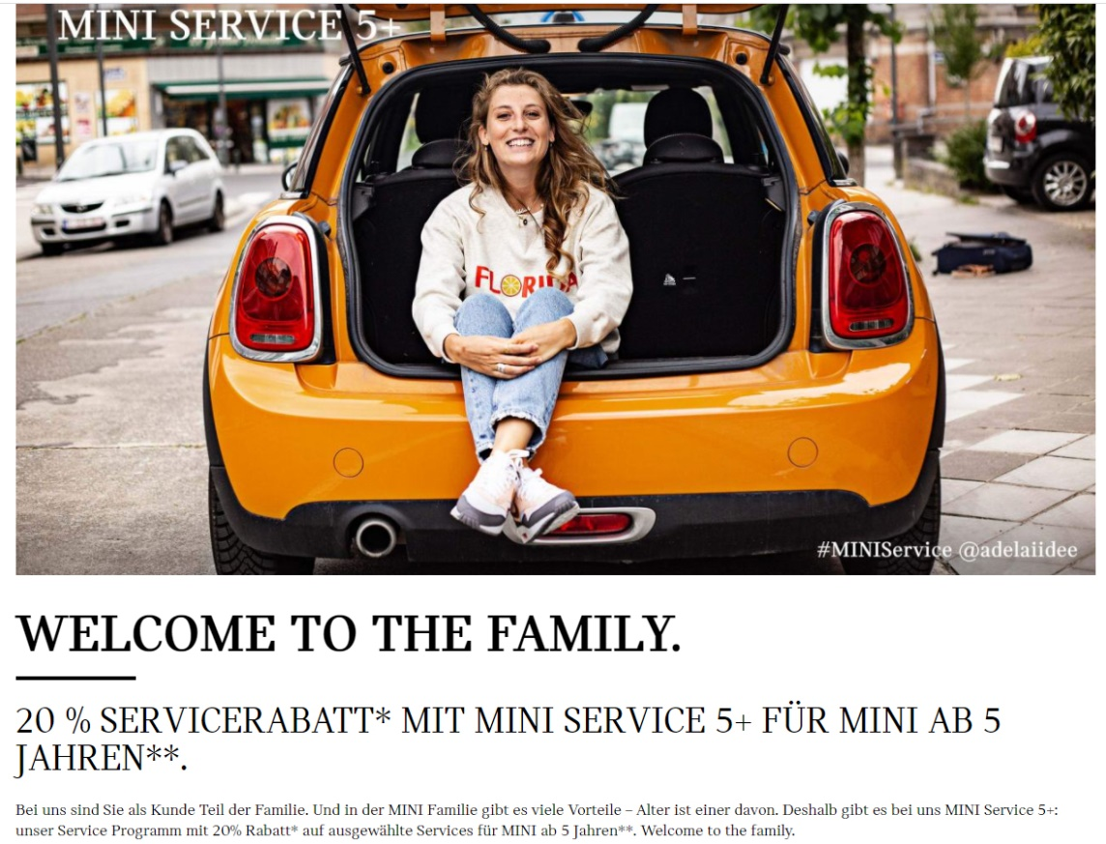
URL | Marke | Produkt | Maßnahme | Preis
URL | Mini | Service | 20 % Rabatt für Mini ab 5 Jahren

Slide 62
URL | Marke | Produkt | Maßnahme | Preis
URL | Mini | Service | 20 % Rabatt auf Service-Pakete für Mini ab 5 Jahren

Slide 63
URL | Marke | Produkt | Maßnahme | Preis
URL | Mini | Räder / Reifen | Kostenlose Reifengarantie | € 0,00

Slide 64
NEU
Nissan

Slide 65
URL | Marke | Produkt | Maßnahme | Preis
URL | Nissan | Teile | Austauschteile mit 60 % Ersparnis

Slide 66
NEU
URL | Marke | Produkt | Maßnahme | Preis
URL | Nissan | Transport | Fahrradträger mit 10 % Rabatt

Slide 67
NEU
URL | Marke | Produkt | Maßnahme | Preis
URL | Nissan | Check | Frühjahrs-Check

Slide 68
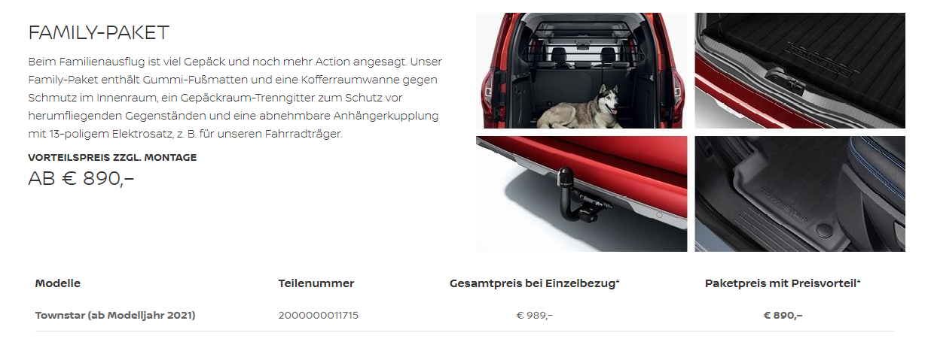
NEU
URL | Marke | Produkt | Maßnahme | Preis
URL | Nissan | Schutz | Family-Paket für Townstar, statt € 989,- | € 890,00

Slide 69
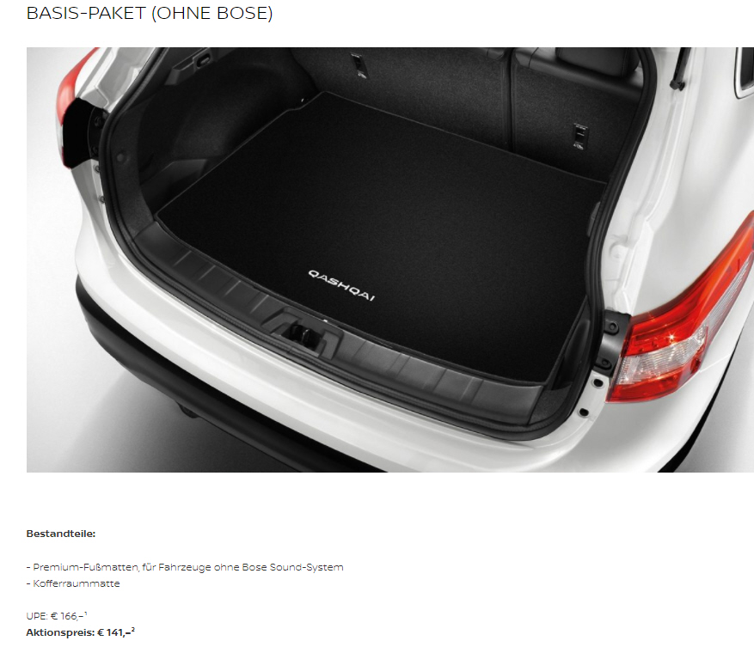
URL | Marke | Produkt | Maßnahme | Preis
URL | Nissan | Schutz | Basis-Paket (für Qashqai ohne Bose-System), statt € 166,- | € 141,00

Slide 70
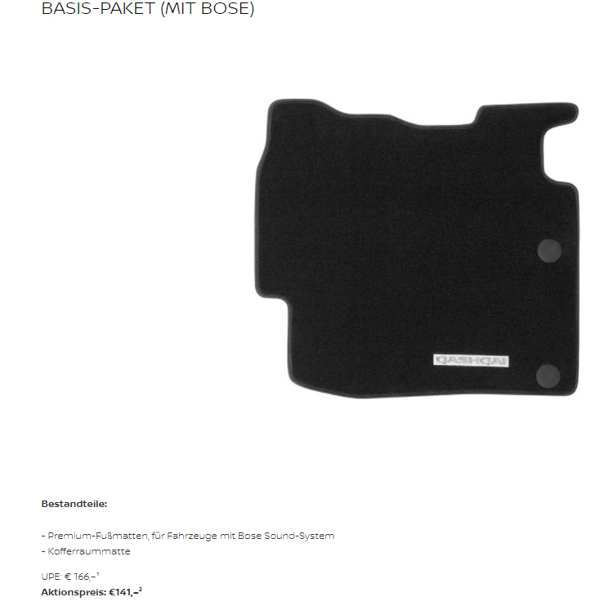
URL | Marke | Produkt | Maßnahme | Preis
URL | Nissan | Schutz | Basis-Paket (für Qashqai mit Bose-System), statt € 166,- | € 141,00

Slide 71
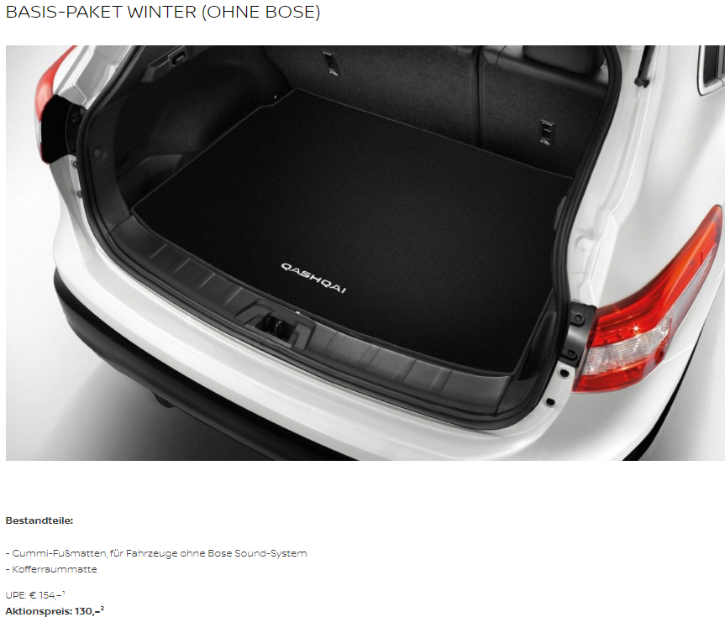
URL | Marke | Produkt | Maßnahme | Preis
URL | Nissan | Schutz | Basis-Paket Winter (für Qashqai ohne Bose-System), statt € 154,- | € 130,00

Slide 72
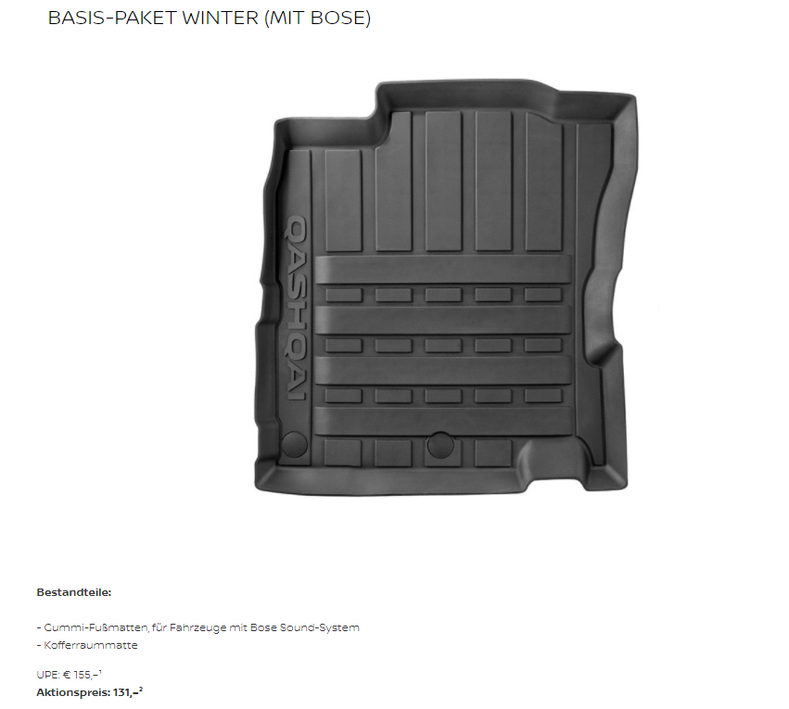
URL | Marke | Produkt | Maßnahme | Preis
URL | Nissan | Schutz | Basis-Paket Winter (für Qashqai mit Bose-System), statt € 154,- | € 131,00

Slide 73
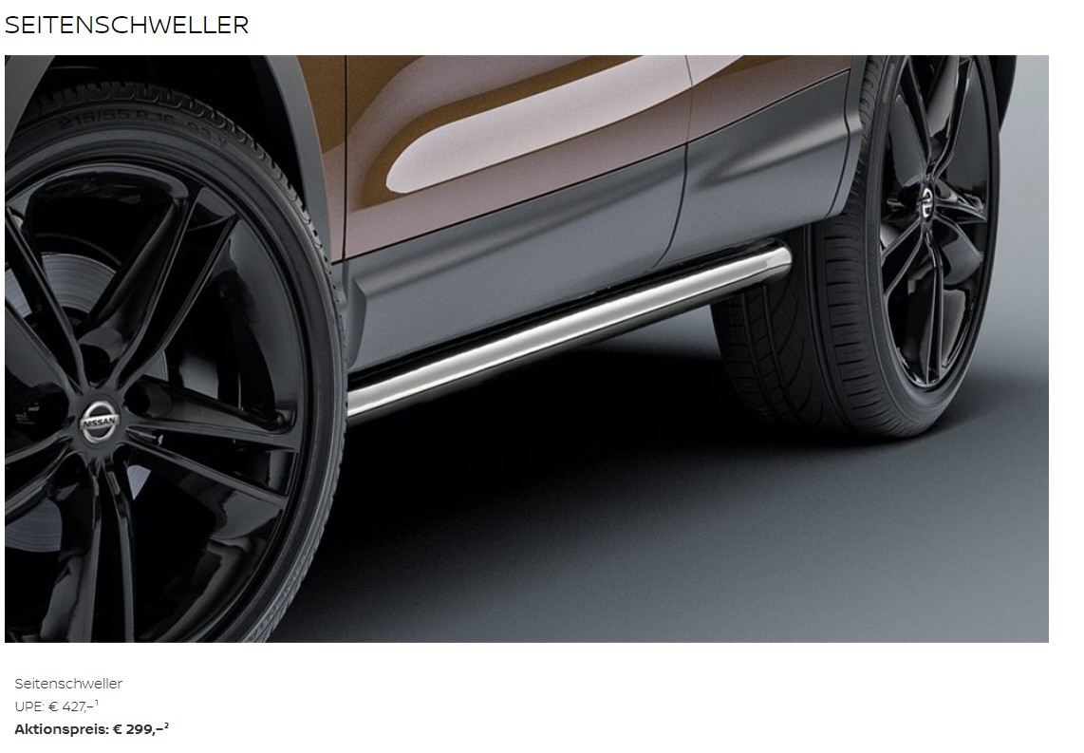
URL | Marke | Produkt | Maßnahme | Preis
URL | Nissan | Teile | Seitenschweller, statt € 427,- | € 299,00

Slide 74
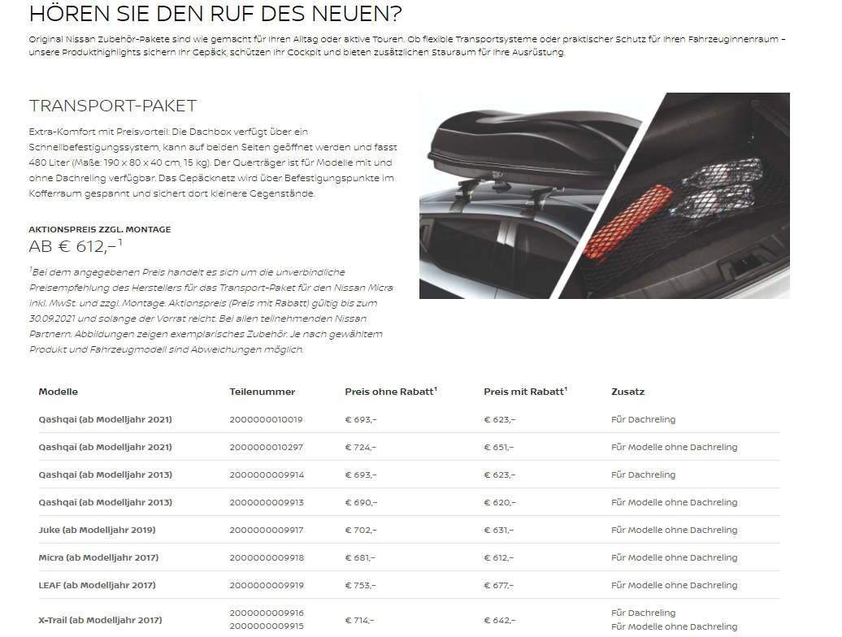
URL | Marke | Produkt | Maßnahme | Preis
URL | Nissan | Transport | Transport- Paket | € 612,- bis € 677,-

Slide 75
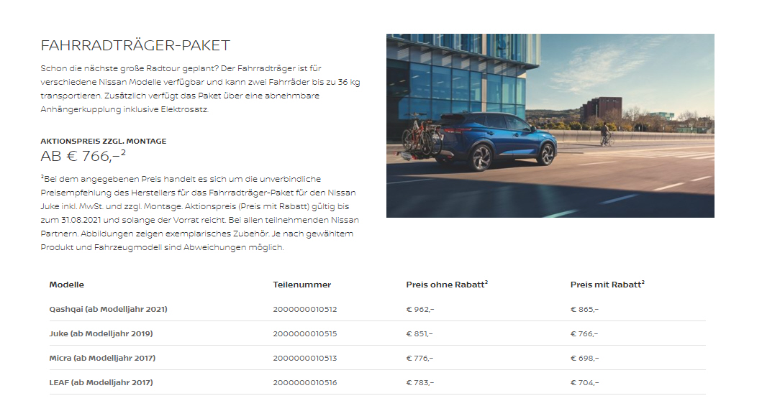
URL | Marke | Produkt | Maßnahme | Preis
URL | Nissan | Transport | Fahrradträger-Paket | € 704,- bis € 865,-

Slide 76
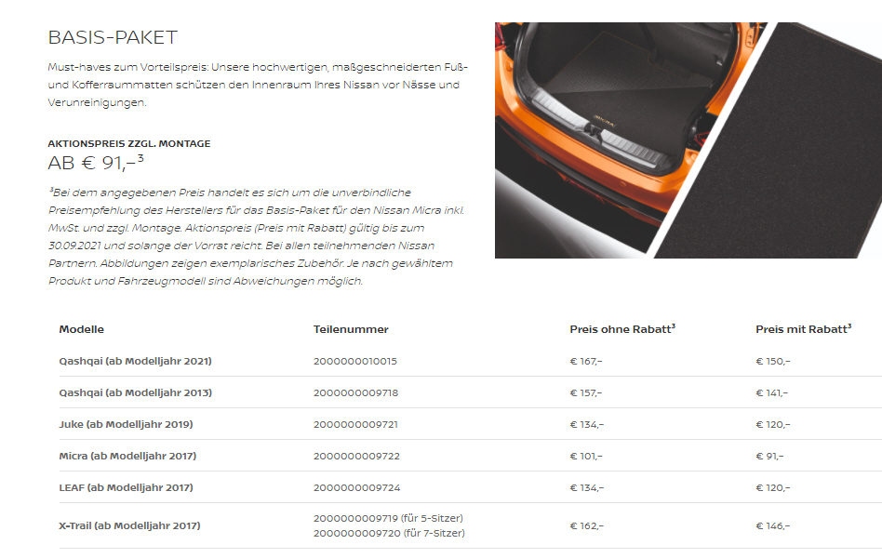
URL | Marke | Produkt | Maßnahme | Preis
URL | Nissan | Transport | Basis- Paket | € 91,- bis € 150,-

Slide 77
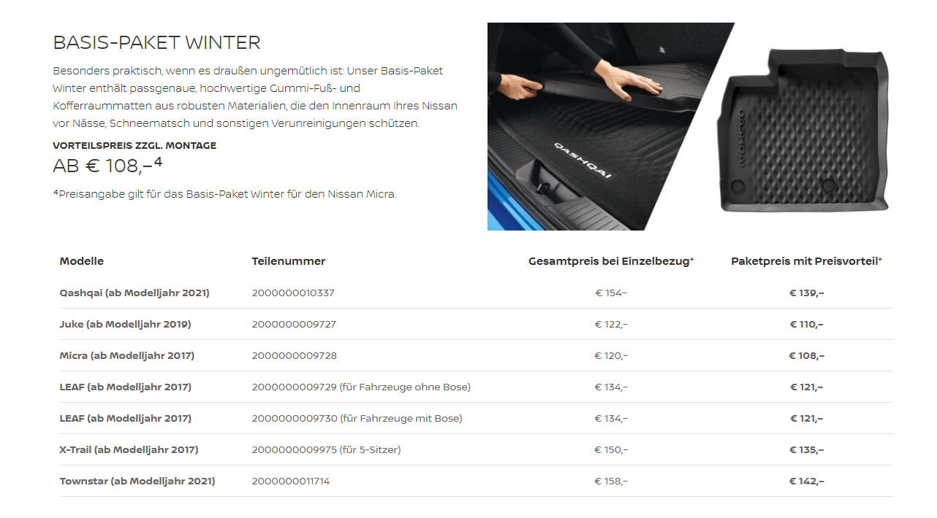
URL | Marke | Produkt | Maßnahme | Preis
URL | Nissan | Schutz | Basis- Paket Winter | € 108,- bis € 139,-

Slide 78
Opel

Slide 79
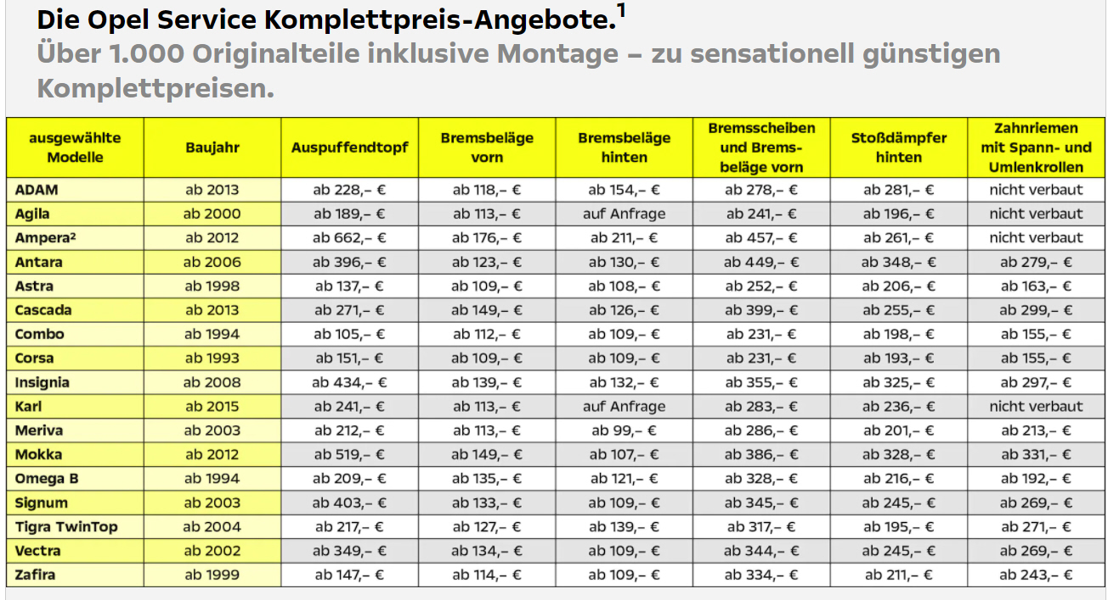
URL | Marke | Produkt | Maßnahme | Preis
URL | Opel | Service | Komplettpreisoffensive für Fahrzeuge älter als 5 Jahre

Slide 80
URL | Marke | Produkt | Maßnahme | Preis
URL | Opel | Service | Komplettpreisoffensive für Fahrzeuge älter als 5 Jahre, Zahnriemen, inklusive Montage | € 214,90

Slide 81
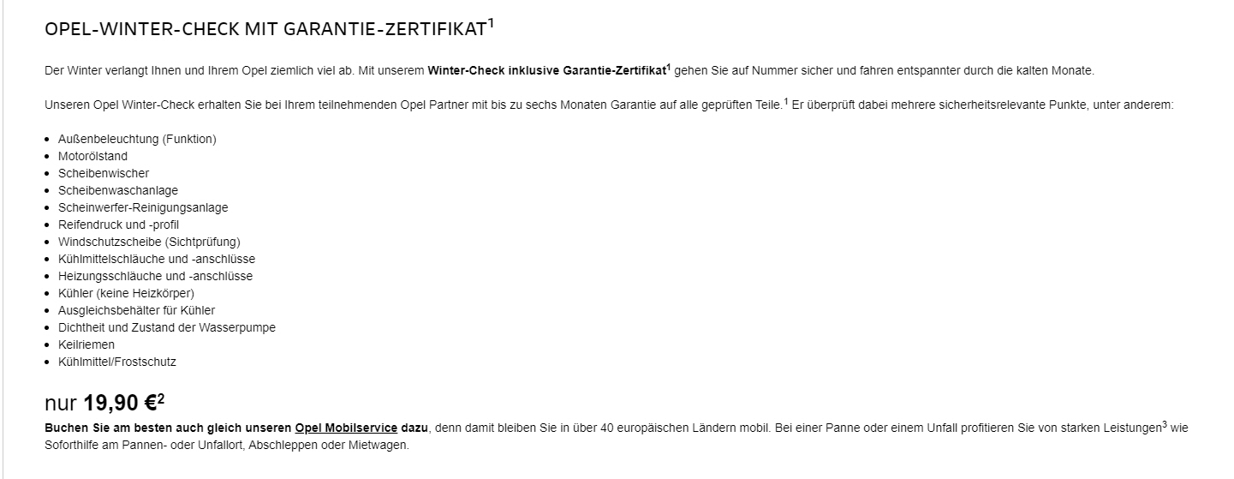
URL | Marke | Produkt | Maßnahme | Preis
URL | Opel | Check | Winter-Check mit Garantie-zertifikat | € 19,90
 |  |  | 3 oder 6 Monate Asssitance zum Winter-Check | € 5,99 bis € 9,99

Slide 82
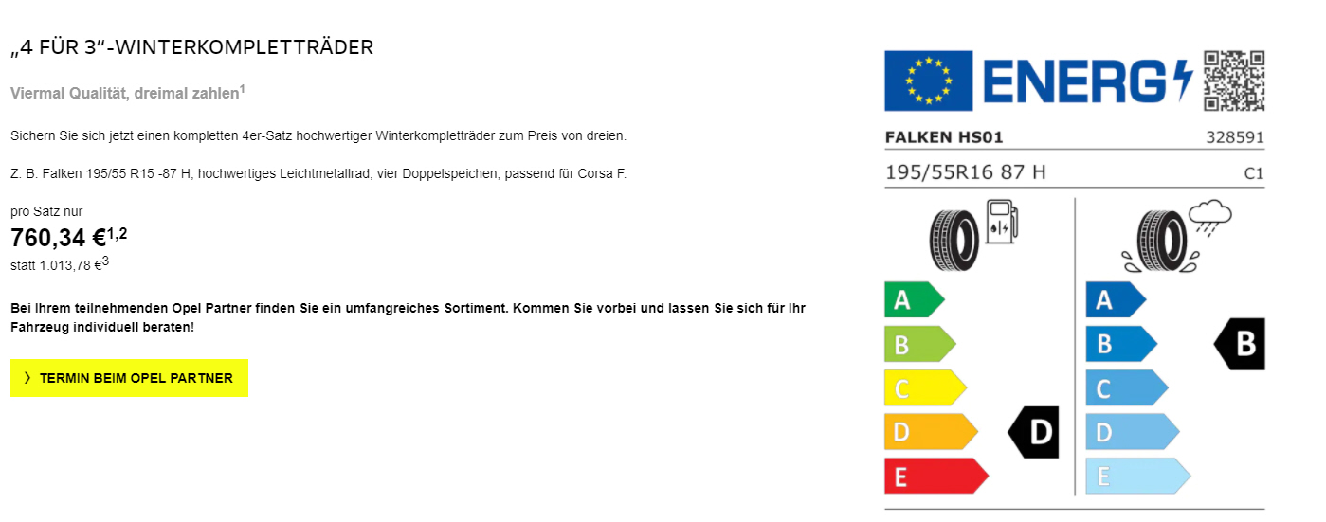
URL | Marke | Produkt | Maßnahme | Preis
URL | Opel | Räder / Reifen | Winterkompletträder, 3 zum Preis von 4, statt € 1.031,78 | € 760,34

Slide 83
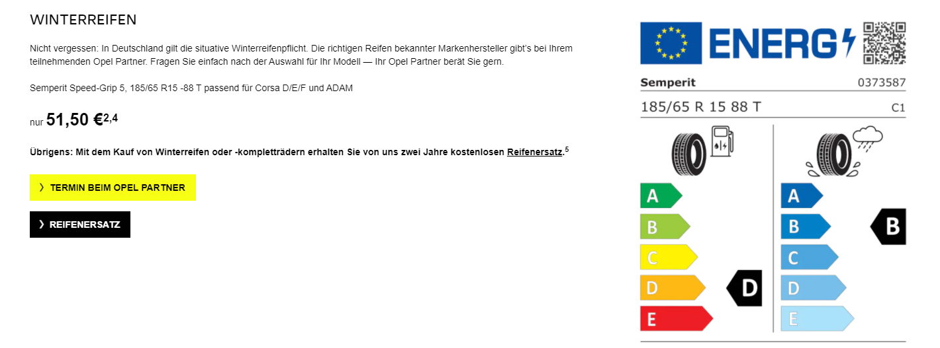
URL | Marke | Produkt | Maßnahme | Preis
URL | Opel | Räder / Reifen | Winterreifen, inklusive Reifegarantie | € 51,50

Slide 84
URL | Marke | Produkt | Maßnahme | Preis
URL | Opel | Schutz | Gummifussmatten mit 15 % Ersparnis

Slide 85
URL | Marke | Produkt | Maßnahme | Preis
URL | Opel | Service | Service-Finanzierung

Slide 86
Peugeot

Slide 87
URL | Marke | Produkt | Maßnahme | Preis
URL | Peugeot | Teile | von Eurorepar mit 25 % Ersparnis

Slide 88
URL | Marke | Produkt | Maßnahme | Preis
URL | Peugeot | Teile | Austauschteile mit 50 % Ersparnis

Slide 89
URL | Marke | Produkt | Maßnahme | Preis
URL | Peugeot | Check | Winter-Check | € 19,90
 |  |  | 3 oder 6 Monate Assistance zum Winter-Check | € 5,99 bis € 9,99

Slide 90
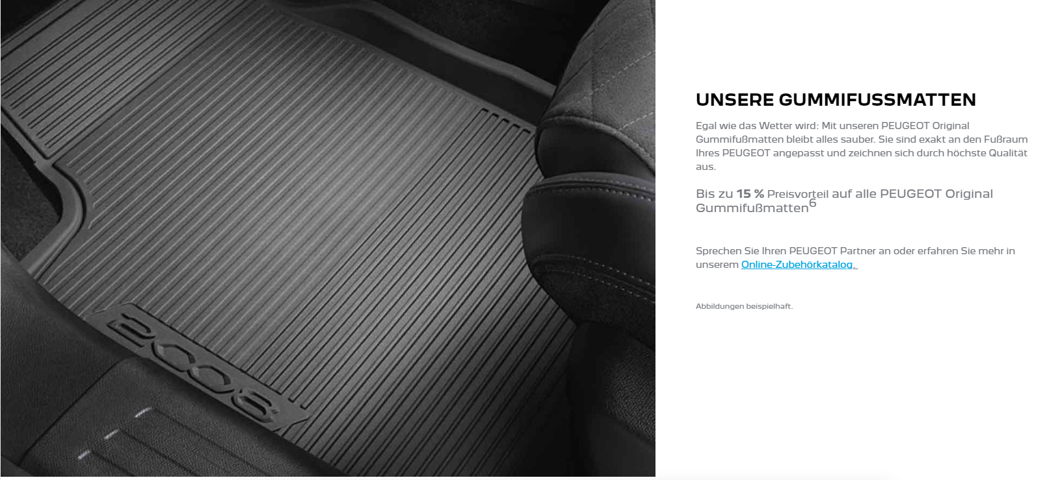
URL | Marke | Produkt | Maßnahme | Preis
URL | Peugeot | Schutz | 15 % Rabatt auf Original Gummifußmatten

Slide 91
URL | Marke | Produkt | Maßnahme | Preis
URL | Peugeot | Räder / Reifen | 4 Winterkompletträder zum Preis von 3

Slide 92
Porsche

Slide 93
NEU
URL | Marke | Produkt | Maßnahme | Preis
URL | Porsche | Service | 10 % Preisvorteil auf Werkstattrechnungen

Slide 94
Renault

Slide 95
URL | Marke | Produkt | Maßnahme | Preis
URL | Renault | Teile | Renault Advantage Teile für Fahrzeuge älter als 4 Jahre, 20 % Ersparnis

Slide 96
URL | Marke | Produkt | Maßnahme | Preis
URL | Renault | Zubehör | Gratis E-Scooter bei Kauf einer Wallbox

Slide 97
NEU
URL | Marke | Produkt | Maßnahme | Preis
URL | Renault | Zubehör | € 75,- Zubehörgutschein bei Kauf von Originalzubehör

Slide 98
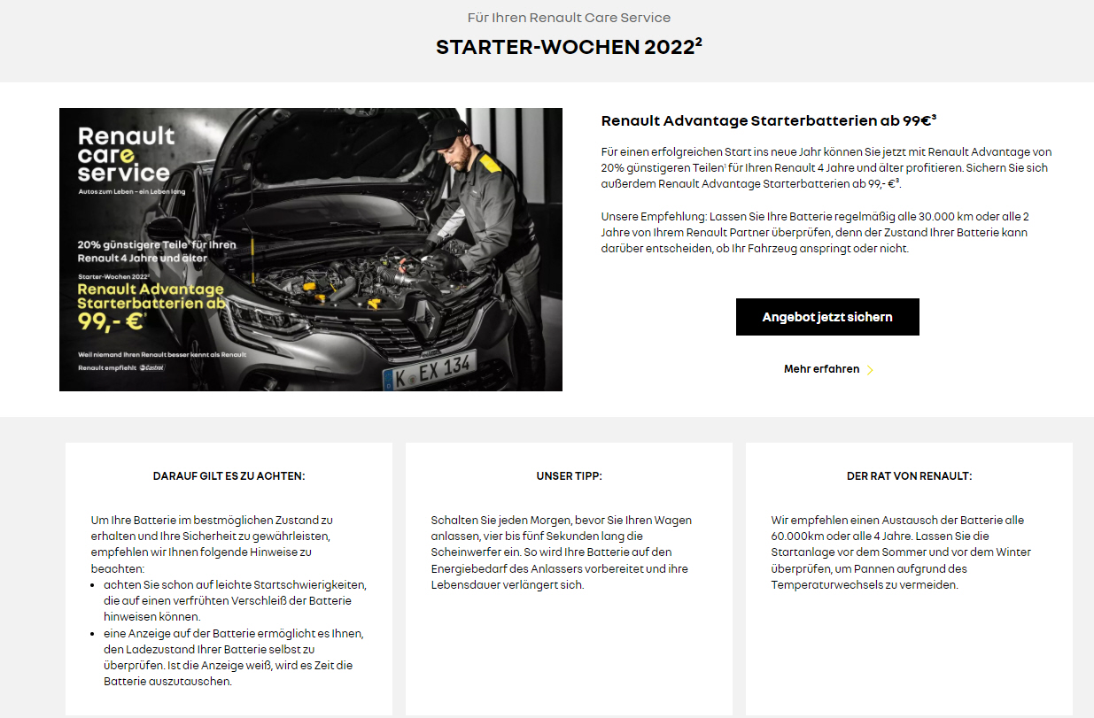
URL | Marke | Produkt | Maßnahme | Preis
URL | Renault | Teile | Starterbatterie | € 99,-

Slide 99
Seat

Slide 100
URL | Marke | Produkt | Maßnahme | Preis
URL | Seat | Check | Winter-Check

Slide 101
URL | Marke | Produkt | Maßnahme | Preis
URL | Seat | Räder / Reifen | Kostenlose Reifengarantie | € 0,00

Slide 102
URL | Marke | Produkt | Maßnahme | Preis
URL | Seat | Teile | Angebote für ältere Fahrzeuge ab 4 Jahre, 15 % Ersparnis auf Original-Teile

Slide 103
URL | Marke | Produkt | Maßnahme | Preis
URL | Seat | Service | Komplettpreisangebote für ältere Fahrzeuge ab 4 Jahre, Bremsbeläge vorne ersetzen, Ibiza | € 98,00

Slide 104
URL | Marke | Produkt | Maßnahme | Preis
URL | Seat | Service | Komplettpreisangebote für ältere Fahrzeuge ab 4 Jahre, Bremsklotzsatz vorne ersetzen, Mii | € 109,00

Slide 105
URL | Marke | Produkt | Maßnahme | Preis
URL | Seat | Service | Komplettpreisangebote für ältere Fahrzeuge ab 4 Jahre, Endschalldämpfer ersetzen, Ibiza | € 161,00

Slide 106
URL | Marke | Produkt | Maßnahme | Preis
URL | Seat | Service | Komplettpreisangebote für ältere Fahrzeuge ab 4 Jahre, Stoßdämpfersatz vorne ersetzen, Ibiza | € 290,00

Slide 107
URL | Marke | Produkt | Maßnahme | Preis
URL | Seat | Service | Komplettpreisangebote für ältere Fahrzeuge ab 4 Jahre, Komplettbremsensatz vorne ersetzen, Leon | € 308,00

Slide 108
URL | Marke | Produkt | Maßnahme | Preis
URL | Seat | Service | Komplettpreisangebote für ältere Fahrzeuge ab 4 Jahre, Starterbatterien ersetzen | € 120,00

Slide 109
Skoda

Slide 110
URL | Marke | Produkt | Maßnahme | Preis
URL | Skoda | Teile | Economy-Teile für Fahrzeuge älter als 4 Jahre

Slide 111
URL | Marke | Produkt | Maßnahme | Preis
URL | Skoda | Teile | Austauschteile

Slide 112
Smart

Slide 113
URL | Marke | Produkt | Maßnahme | Preis
URL | Smart | Service | Service VorteilsProgramm mit 20 % Preisnachlass

Slide 114
Subaru

Slide 115
URL | Marke | Produkt | Maßnahme | Preis
URL | Subaru | Check | Sicherheits-Check

Slide 116
Suzuki

Slide 117
URL | Marke | Produkt | Maßnahme | Preis
URL | Suzuki | Service | Treuebonus, Verlängerung des Mobilservices bei regelmäßiger Wartung

Slide 118
Toyota

Slide 119
URL | Marke | Produkt | Maßnahme | Preis
URL | Toyota | Räder / Reifen | Reifenreparaturset & Nachfüllflasche, statt € 75,- | € 63,75
 |  | Zubehör | Sterilset & Notfalltasche | € 4,90

Slide 120
URL | Marke | Produkt | Maßnahme | Preis
URL | Toyota | Schutz | Optifit Flatblade-Wischerblätter | € 42,00
 |  | Räder / Reifen | Felgenschlösser, statt € 39,- | € 35,00

Slide 121
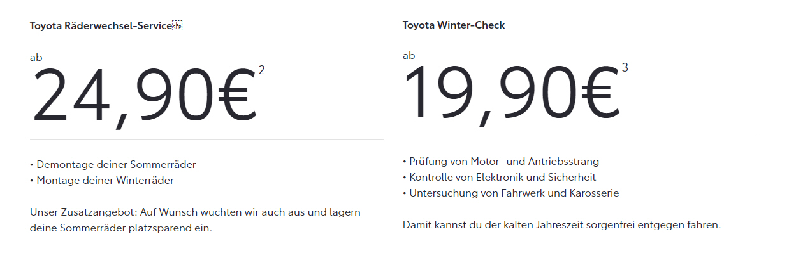
URL | Marke | Produkt | Maßnahme | Preis
URL | Toyota | Check | Winter-Check | € 19,90
 |  | Räder / Reifen | Räderwechsel | € 24,90

Slide 122
URL | Marke | Produkt | Maßnahme | Preis
URL | Toyota | Service | Bremsbelag-Wechsel | € 136,00
 |  |  | Batteriewechsel | € 129,00
 |  | Sicherheit | DNA Diebstahlschutz | € 299,00

Slide 123
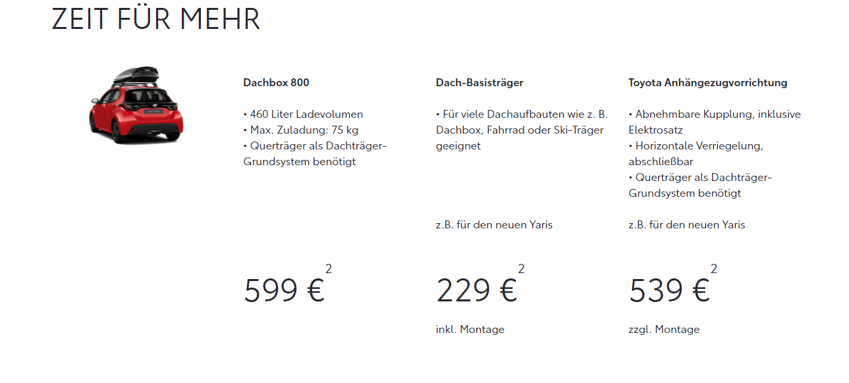
URL | Marke | Produkt | Maßnahme | Preis
URL | Toyota | Transport | Dachbox, 460l | € 599,00
 |  |  | Basisträger | € 229,00
 |  |  | Anhängezugvorrichtung mit abnehmbarer Kupplung | € 539,00

Slide 124
URL | Marke | Produkt | Maßnahme | Preis
URL | Toyota | HU / AU | Kostenloser Vorab-Check | € 0,00

Slide 125
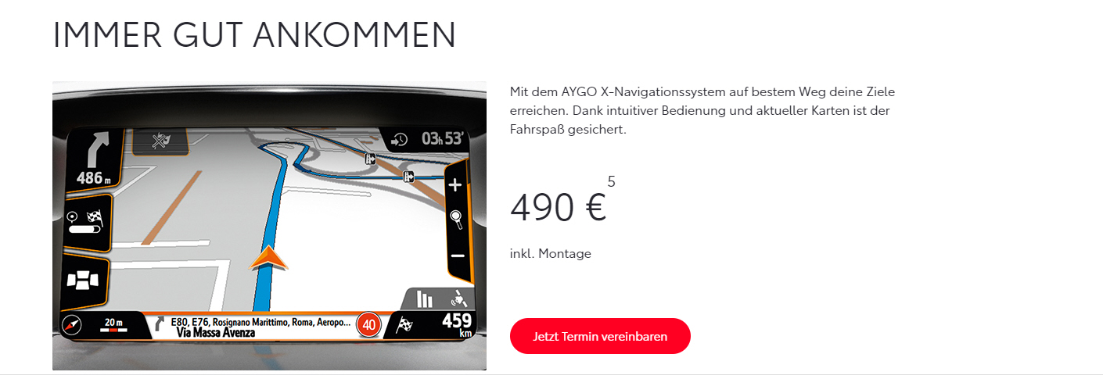
URL | Marke | Produkt | Maßnahme | Preis
URL | Toyota | Navigation | Aygo X-Navigation | € 490,00

Slide 126
URL | Marke | Produkt | Maßnahme | Preis
URL | Toyota | Navigation | Aygo X-Navigation | € 490,00
 |  |  | Touch2&Go | € 590,00

Slide 127
URL | Marke | Produkt | Maßnahme | Preis
URL | Toyota | Navigation | Aygo-X Navigation | € 490,00
 |  |  | Touch2&Go Plus MM17 | € 890,00

Slide 128
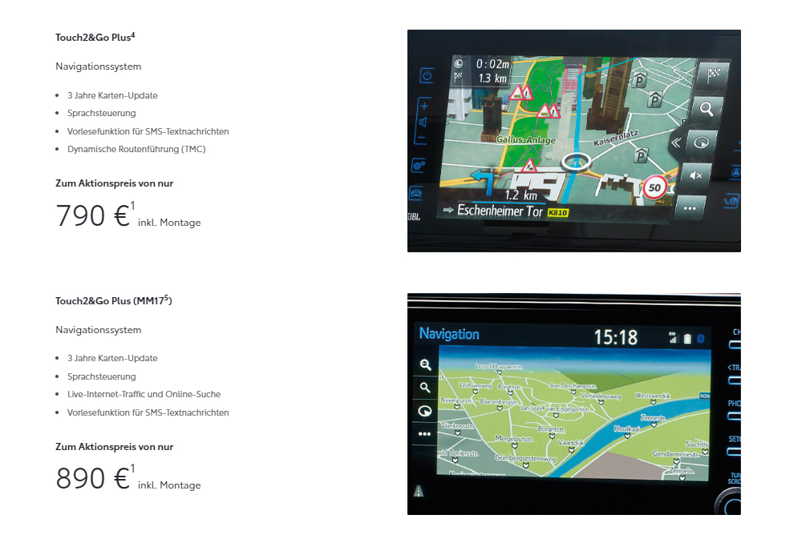
URL | Marke | Produkt | Maßnahme | Preis
URL | Toyota | Navigation | Touch2&Go Plus | € 790,00
 |  |  | Touch2&Go Plus MM17 | € 890,00

Slide 129
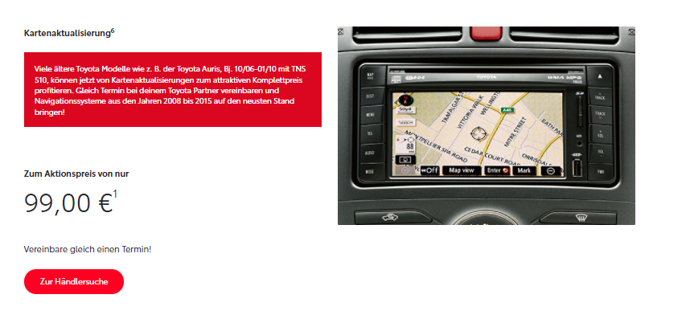
URL | Marke | Produkt | Maßnahme | Preis
URL | Toyota | Navigation | Karten-Update | € 99,00

Slide 130
Volvo

Slide 131
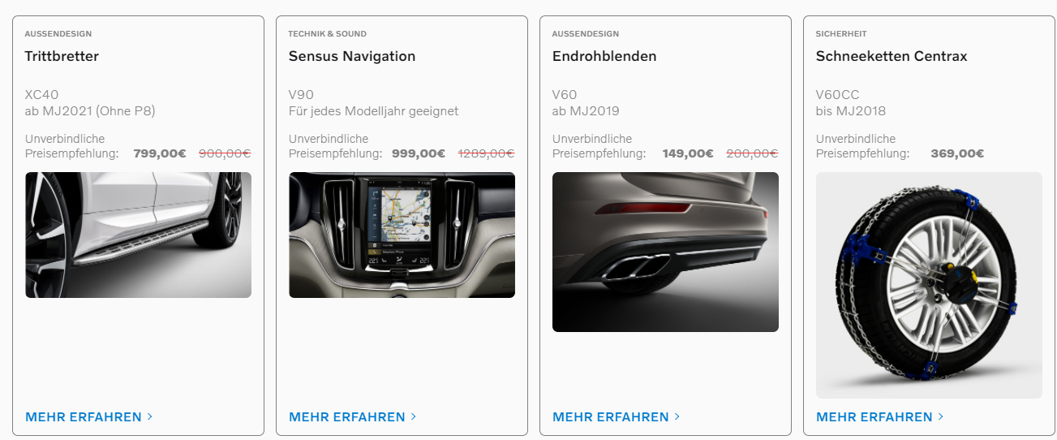
URL | Marke | Produkt | Maßnahme | Preis
URL | Volvo | Zubehör | Trittbretter für XC40, statt € 900,- | € 799,00
 |  | Navigation | Navigationsgerät Sensus für V90 statt € 1.289,- | € 999,00
 |  | Zubehör | Endrohrblenden für V60 statt € 200,- | € 149,00

Slide 132
URL | Marke | Produkt | Maßnahme | Preis
URL | Volvo | Check | Wintercheck inklusive Räderwechsel | € 49,00

Slide 133
VW

Slide 134
URL | Marke | Produkt | Maßnahme | Preis
URL | VW | Check | Winter-Check

Slide 135
NEU
URL | Marke | Produkt | Maßnahme | Preis
URL | VW | Teile | € 25,- Tauschprämie bei Kauf einer Starterbatterie

Slide 136
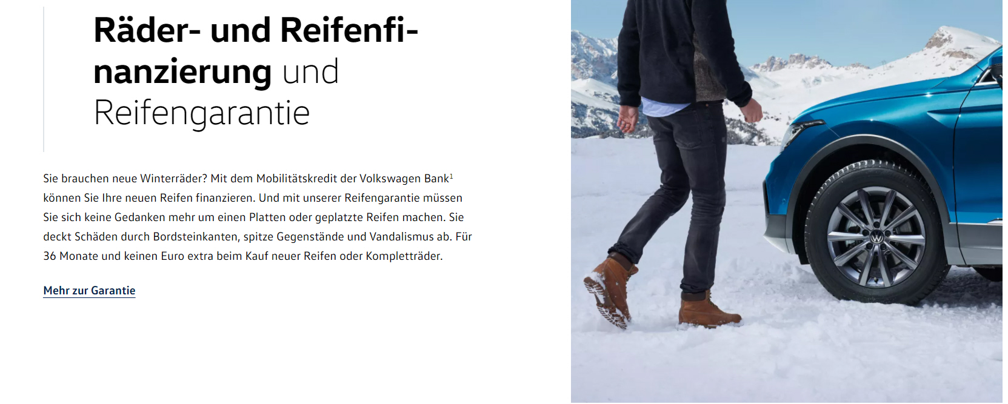
URL | Marke | Produkt | Maßnahme | Preis
URL | VW | Räder / Reifen | Winterkompletträder mit Reifengarantie finanzierbar durch Mobilitätskredit

Slide 137
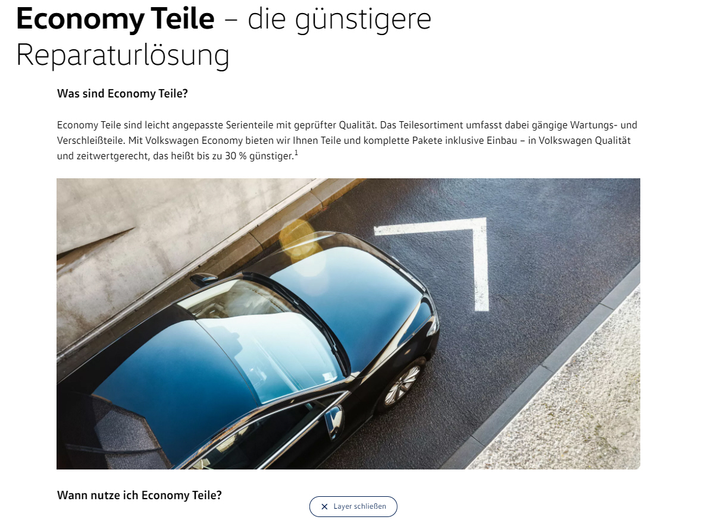
URL | Marke | Produkt | Maßnahme | Preis
URL | VW | Teile | Economy-Teile für Fahrzeuge älter als 4 Jahre, mit 30 % Ersparnis

Slide 138
URL | Marke | Produkt | Maßnahme | Preis
URL | VW | Teile | Austauschteile mit bis zu 40 % Ersparnis

